Slide 1
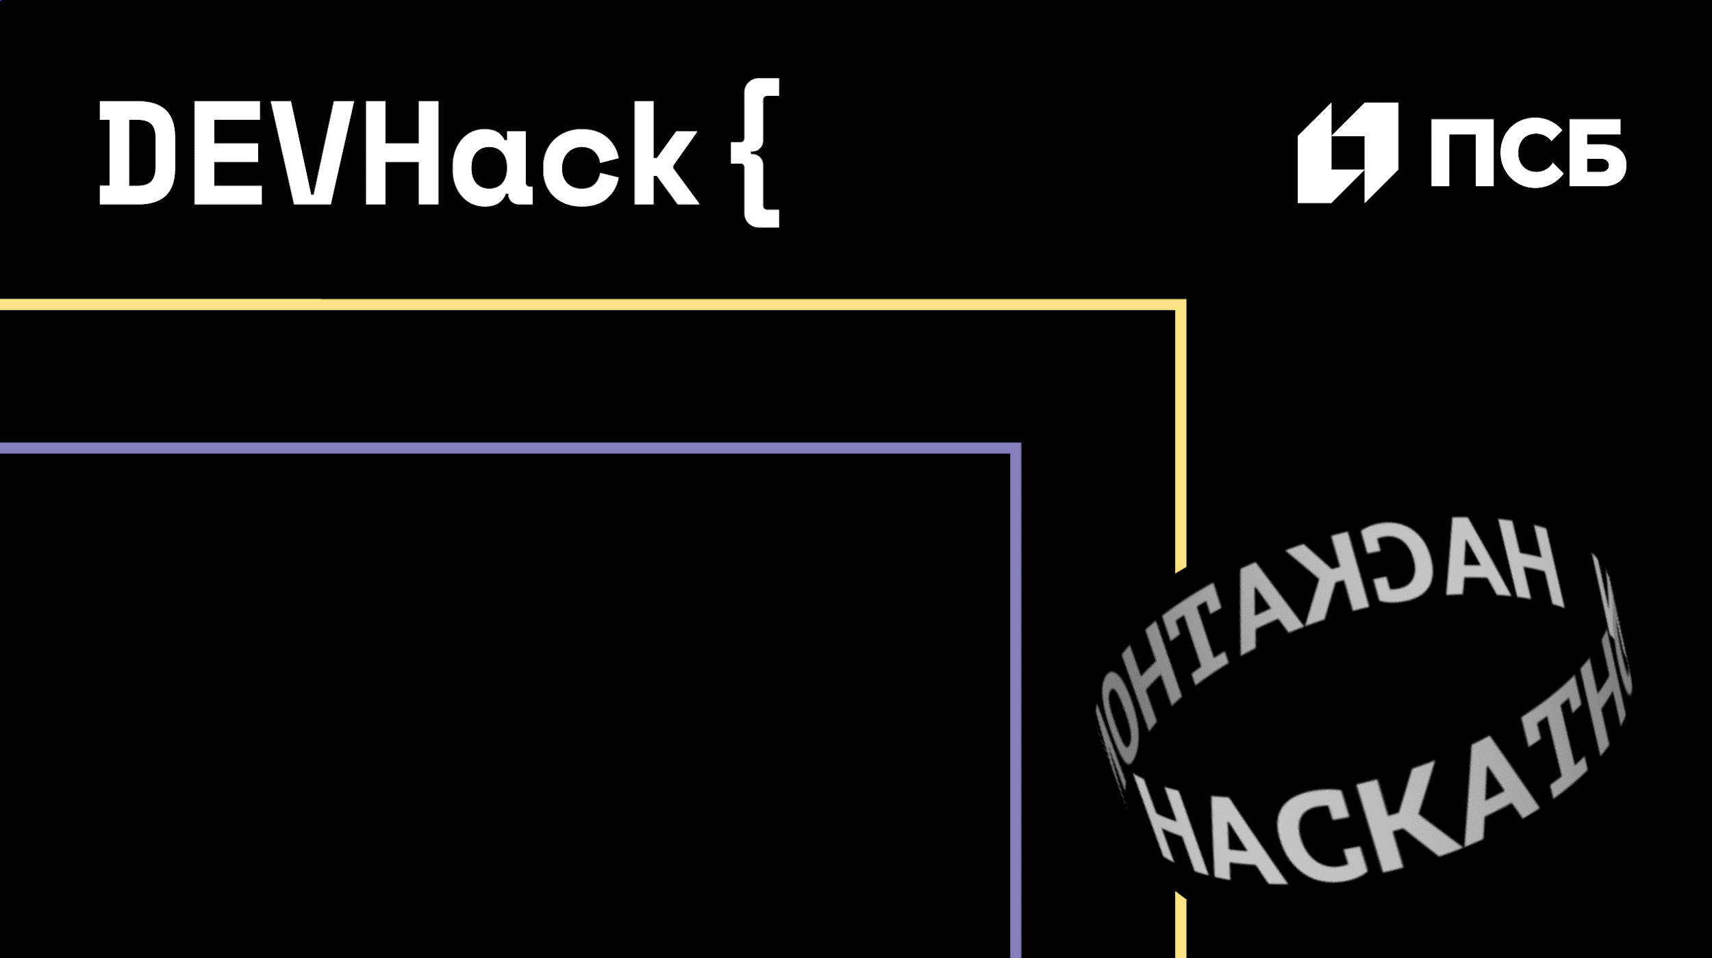
QWERTY team
Трек 1:
Разработать механизм исполнения операций для розничного банка в рамках микросервисной архитектуры

Slide 2







Члены команды
Кучеров Михаил FrontEnd
Марченко Алина BackEnd
Белоцерковцев Андрей Парень что умеет гуглить
Рочев Никита BackEnd
Абрамов Сергей Тот парень что всё умеет но ничего не делает

Slide 3

ПРОБЛЕМА
Требуется разработать хорошо масштабируемое решение для распределенного выполнения операций на основе микросервисной архитектуры и событийно-ориентированного подхода.

Slide 4
Разработанное решение
Операции поддерживают различные состояния для их контроля
Ядро системы построено на event-driving архитектуре
Масштабируемость сценариев и простое подключение новых продуктов
Сценарии содержат набор шагов с экранными формами для ввода параметров.
Поддерживаются сложные операции и особые проверки для отдельных шагов в сценарии
Синхронизация модулей за счет единого источника лог-журнала

Slide 5
FRONT END

Slide 6
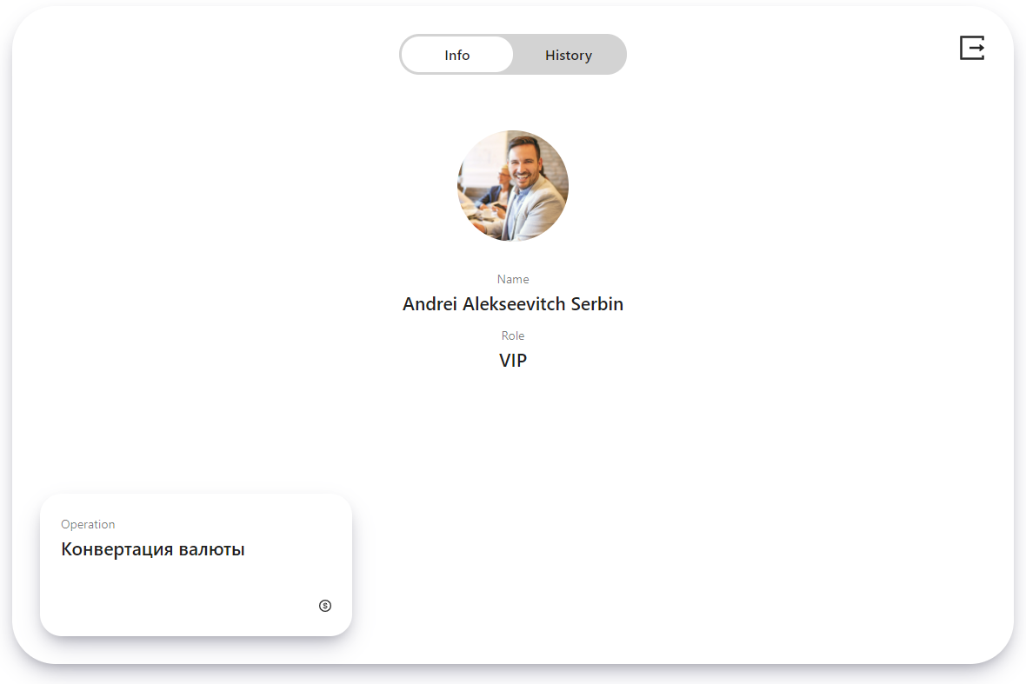
Адаптация UI под конкретную роль клиента

Slide 7
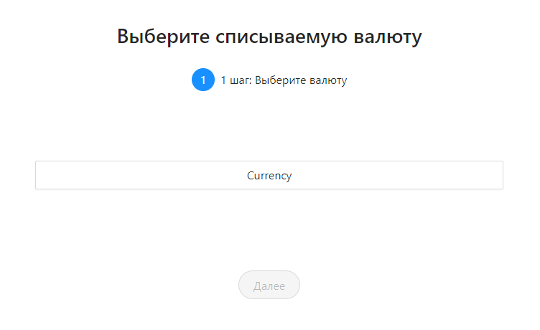
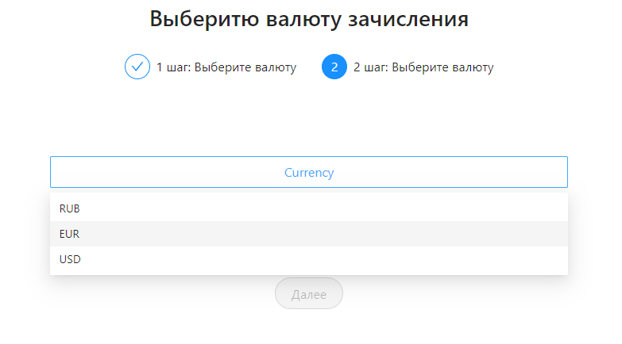
Динамические шаги с проверками значений

Slide 8
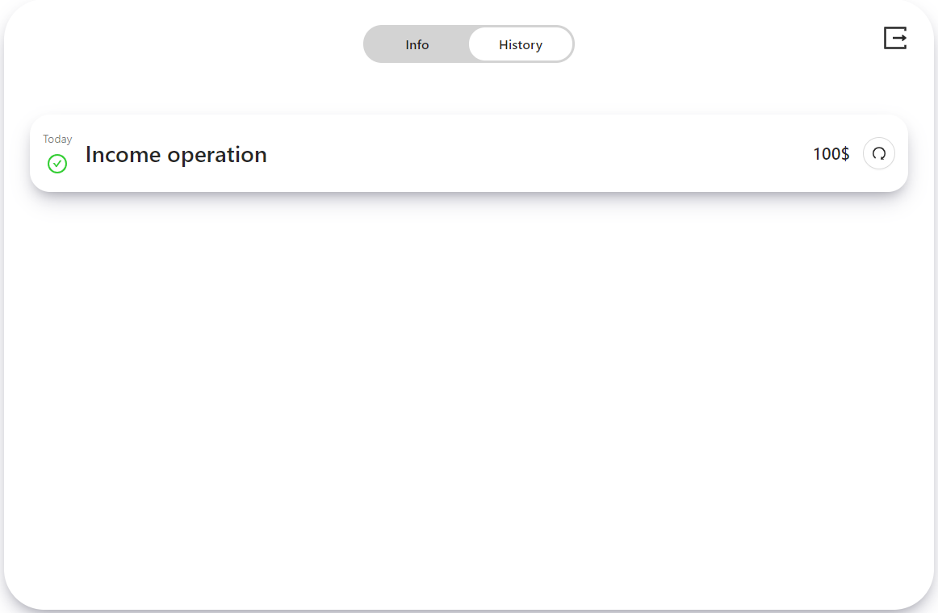
История операций

Slide 9
BACKEND

Slide 10
Обработка операций в системе
После прохождения последнего шага в сценарии запускается процесс асинхронной обработки операции и записи результата в историю операций.
Во время обработки операции есть возможность подключать внешние продукты для особых проверок и транзакций.
Обработка завершается переводом операции в статус «Обработана».
Сценарий можно в любой момент завершить, а уже отправленную заявку отменить.
Используя систему историй операций. Каждый выполненный запрос при необходимости можно отменить.
Все события в системе отправляются в ФП Аудирования для удобного отслеживания всех процессов на UI

Slide 11
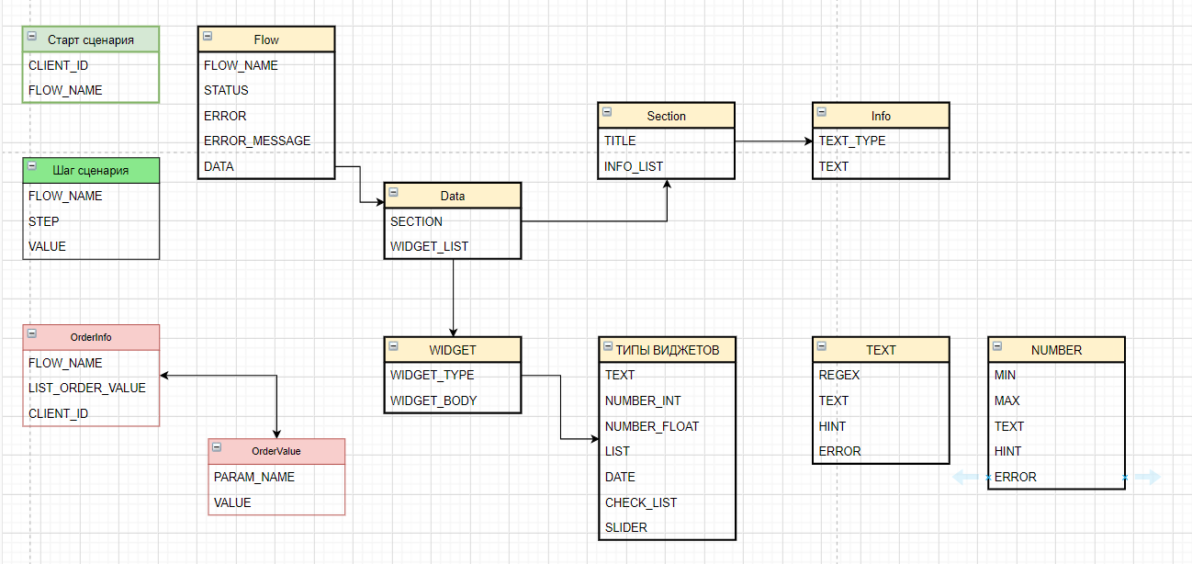
Примеры структуры JSON

Slide 12
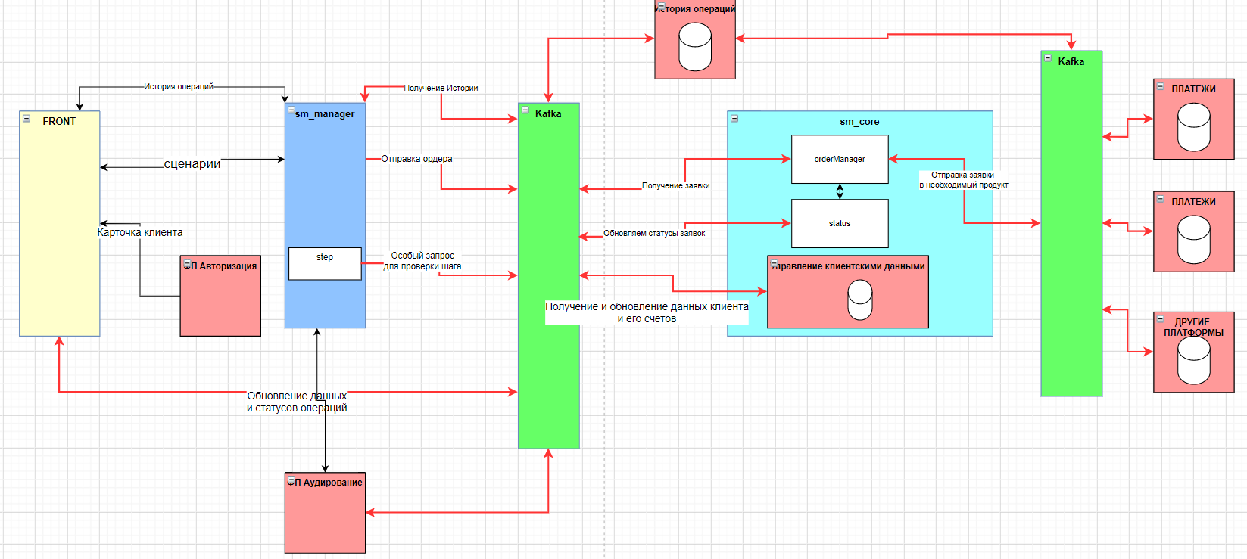
Архитектурное решение

Slide 13
QWERTY team
Спасибо за внимание :)

